Slide 1
Оборудование спортивных площадок для подготовки к выполнению и выполнению нормативов Комплекса ГТО

Slide 2
ПРАВИТЕЛЬСТВО РОССИЙСКОЙ ФЕДЕРАЦИИ ПОСТАНОВЛЕНИЕ от «___» _______________2014 г. № ______ МОСКВА Об утверждении Положения о Всероссийском физкультурно-спортивном комплексе «Готов к труду и обороне» (ГТО)
Во исполнение Указа Президента Российской Федерации от 24 марта 2014 г. № 172 «О Всероссийском физкультурно-спортивном комплексе «Готов к труду и обороне» (ГТО)» (официальный интернет-портал http://www.pravo.gov.ru, 25.03.2014)
Правительство Российской Федерации
п о с т а н о в л я е т:
Утвердить Положение о Всероссийском физкультурно-спортивном комплексе «Готов к труду и обороне» (ГТО).
Установить, что Министерство спорта Российской Федерации является ответственным исполнителем – координатором введения Всероссийского физкультурно-спортивного комплекса «Готов к труду и обороне» (ГТО).
Председатель Правительства
Российской Федерации Д. Медведев
ПОЛОЖЕНИЕ
О ВСЕРОССИЙСКОМ ФИЗКУЛЬТУРНО-СПОРТИВНОМ КОМПЛЕКСЕ «ГОТОВ К ТРУДУ И ОБОРОНЕ» (ГТО)

Slide 3
МИНИСТЕРСТВО СПОРТА РОССИЙСКОЙ ФЕДЕРАЦИИ
ПРИКАЗ
«18» февраля 2015 г. № 144
зарегистрирован в Минюсте России рег. № 36788 от 09.04.2015 г.
Об утверждении Порядка награждения граждан Российской Федерации знаком отличия Всероссийского физкультурно-спортивного комплекса «Готов к труду и обороне» (ГТО) и присвоения им спортивных разрядов
В соответствии с пунктом 13 Положения о Всероссийском физкультурно-спортивном комплексе «Готов к труду и обороне» (ГТО), утвержденного постановлением Правительства Российской Федерации от 11 июня 2014 г. № 540 (Собрание законодательства Российской Федерации, 2014, № 25, ст. 3309), приказываю:
Утвердить прилагаемый Порядок награждения граждан Российской Федерации знаками отличия Всероссийского физ культурно-спортивного комплекса «Гтов к труду и обороне» (ГТО) и присвоения им спортивных разрядов.
Контроль за исполнением настоящего приказа оставляю за собой.
Министр В.Л. Мутко
по трем уровням трудности, соответствующим золотому, серебряному и бронзовому знакам отличия (далее – нормативы), и овладевших знаниями и умениями определенной ступени Всероссийского физкультурно-спортивного комплекса «Готов к труду и обороне» (ГТО) (далее – комплекс ГТО);
вручения знаков отличия, удостоверений к ним;
- присвоения спортивных разрядов.

Slide 4
Задачи Всероссийского физкультурно-спортивного комплекса «Готов к труду и обороне» (ГТО)
Увеличение числа граждан, систематически занимающихся физической культурой и спортом в Российской Федерации;
Повышение уровня физической подготовленности, продолжительности жизни граждан страны;
Формирование у населения осознанных потребностей в систематических занятиях физической культурой и спортом, физическом самосовершенствовании, ведении здорового образа жизни;
Повышение общего уровня знаний населения о средствах, методах и формах организации самостоятельных занятий, в том числе с использованием современных информационных технологий;
Модернизация системы физического воспитания и системы развития массового, детско-юношеского, школьного и студенческого спорта в образовательных организациях, в том числе путем увеличения количества спортивных клубов.

Slide 5
Основные нормативные документы

Slide 6
Перечень оборудования в соответствии с Рекомендациями (Таблица 1)
Наименование | Ступени и назначение
 | I |  | II-III |  | IV-V |  | VI-XI |  |  |  |  | X-XI
 | 6 - 8 лет |  | 9 – 10 11 - 12 |  | 13 - 15 16 - 17 |  | 18 - 29, 30 – 39, 40 – 49, 50 – 59 |  |  |  |  | 60 – 69 от 70
 | П | ПТ | П | ПТ | П | ПТ | П | П | П | П | Т | ПТ
УСП003 12 х 22
СРО073
СР083
СРО085.01
СРО086
СРО090.02
СРО201
СК003
МС041 Баскетбольная тройка детская
МС016 Цель для метания
КЧ100 Бум на пружине

Slide 7
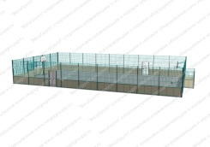
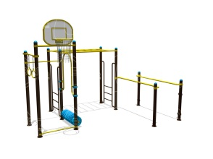
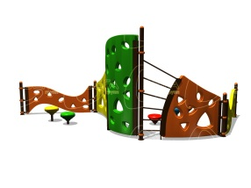
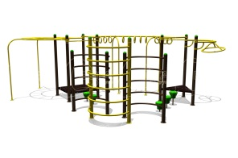
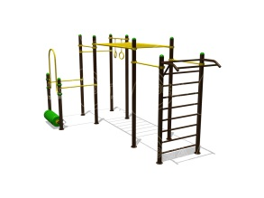
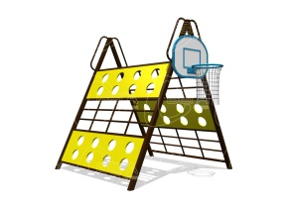
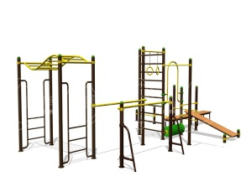
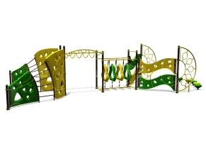
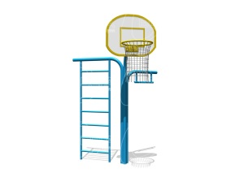
Изображения оборудования (Приложение 1 к Таблице 1)
УСП003 12 х 22
СРО085.01
СРО201
СРО073
СРО086
СК003
H=2,4 м
(!)
СР083
СРО090.02
МС041

Slide 8
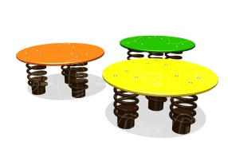
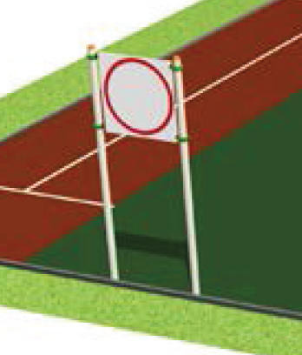
Изображения оборудования (Приложение №1 к Таблице 1, продолжение)
КЧ100
Н=3м (!)
МС016

Slide 9
Перечень оборудования в соответствии с Рекомендациями (Таблица 2)
Наименование | Ступени и назначение
 | I |  | II-III |  | IV-V |  | VI-XI |  |  |  |  | I-XI
 | 6 - 8 лет |  | 9 – 10 11 - 12 |  | 13 - 15 16 - 17 |  | 18 - 29, 30 – 39, 40 – 49, 50 – 59 |  |  |  |  | 60 – 69 от 70
 | П | ПТ | П | ПТ | П | ПТ | П | П | П | П | Т | ПТ
СРО081
МС005 Бум тройной детский
МС012 Спортивный комплекс для детей
Стол теннисный
АП001
ТРЕНАЖЕРЫ
ИЩ002.02
Информационный стенд 1000х50х1800

Slide 10
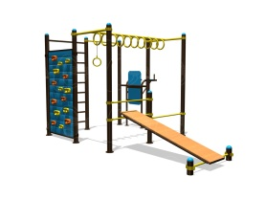
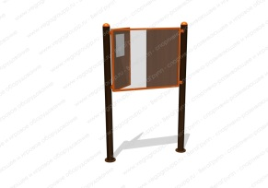
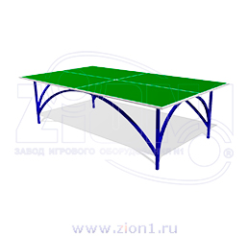
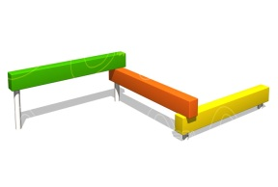
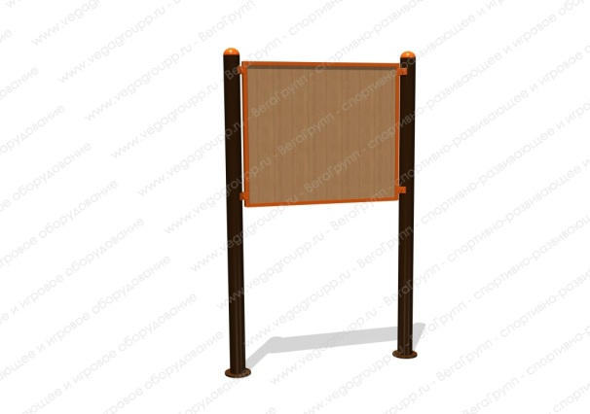
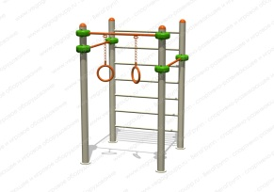
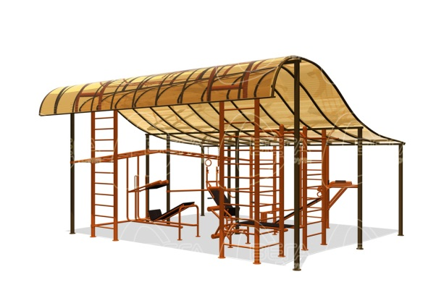
Изображения оборудования (Приложение 1 к Таблице 2)
СРО081
ИЩ002.02
Стол теннисный
Информационный стенд 1000х50х1800
МС005
МС012
АП001

Slide 11
Перечень турников в соответствии с Рекомендациями (Таблица 4)
Наименование | Ступени и назначение
 | I |  | II-III |  | IV-V |  | VI-XI |  |  |  |  | I-XI
 | П | ПТ | П | ПТ | П | ПТ | П | П | П | П | Т | ПТ
Разноуровневый детский Н=140 и 160 см
Двойной детский Н=90 и 90 см
Разноуровневый Н=180 и 220 см
Двойной Н=110 и 110 см
Разноуровневый Н=150, 180 и 210 см
Классический Н=90 см
Классический Н=110 см |  |  |  |  |  |  |  |  |  |  | 2
Классический Н=180 см
Классический Н=200 см |  |  |  |  |  |  |  |  |  |  | 2
Классический Н=240 см |  |  |  |  |  |  |  |  |  |  | 2
Перекладина четверная Н=200 или 240

Slide 12
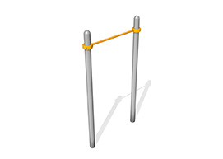
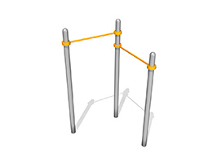
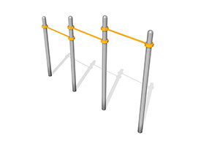
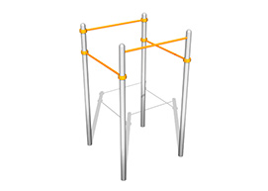
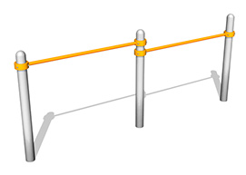
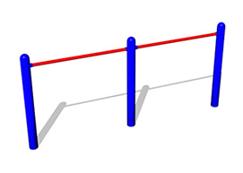
Изображения оборудования (Приложение 1 к Таблице 4)

Slide 13
Прочее оборудование в соответствии с Рекомендациями (Таблица 5)
Наименование | Ступени и назначение
 | I |  | II-III |  | IV-V |  | VI-XI |  |  |  |  | I-XI
 | П | ПТ | П | ПТ | П | ПТ | П | П | П | П | Т | ПТ
ФК006.01 Скамья гимнаст.
ФК007 Тренажер для спины
ФК009 Скамья для пресса
ФК034.01 Скамья для пресса |  |  |  |  |  | 2 |  |  |  |  | 2 | 2
ФК032 Скамья для пресса
ФК033 Скамья для пресса
МС013 Брусья детские | 2
ФК010 Брусья
ФК035 Брусья
ФК013.02 Комплекс спортивный

Slide 14
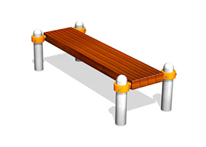
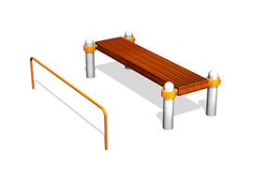
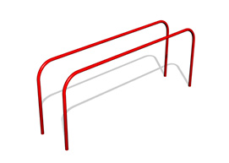
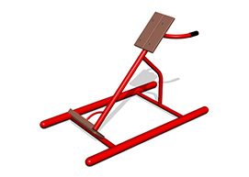
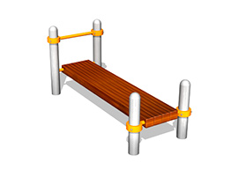
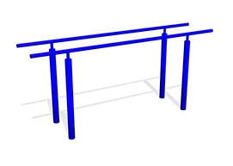
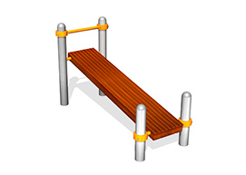
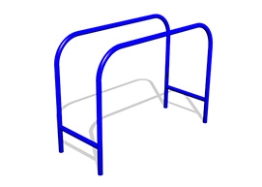
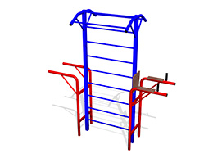
Изображения оборудования (Приложение 1 к Таблице 5)

Slide 15
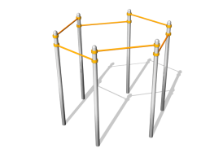
Серийное оборудование ЗАО «ЗИОН 1»
Турники (тип исполнения «Воркаут»)

Slide 16
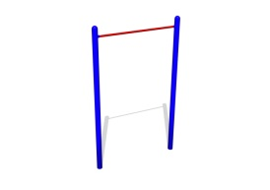
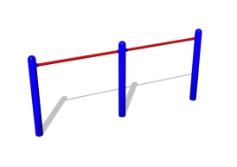
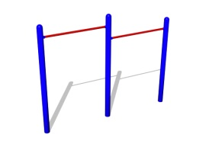
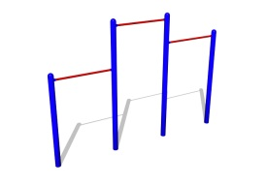
Серийное оборудование ЗАО «ЗИОН 1»
Турники (тип исполнения «Сборные» и «Сварные»)

Slide 17
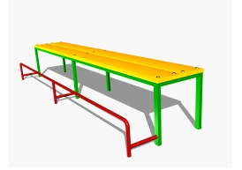
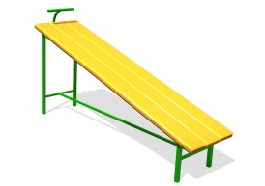
Серийное оборудование ЗАО «ЗИОН 1»
Оборудование площадок ГТО

Slide 18
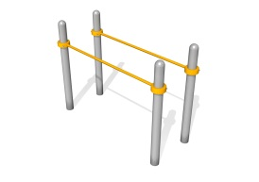
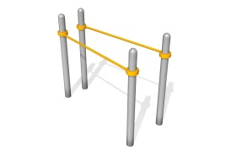
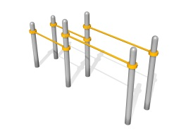
Серийное оборудование ЗАО «ЗИОН 1»
Оборудование площадок ГТО

Slide 19
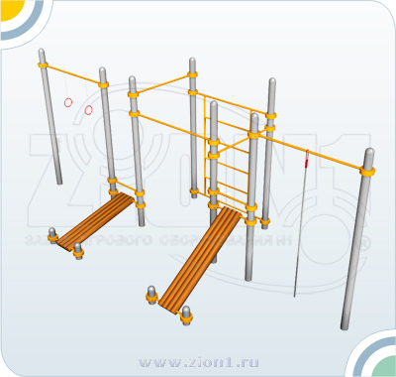
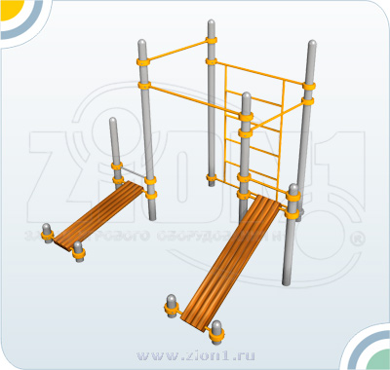
Серийное оборудование ЗАО «ЗИОН 1»
Комплексы для площадок ГТО

Slide 20
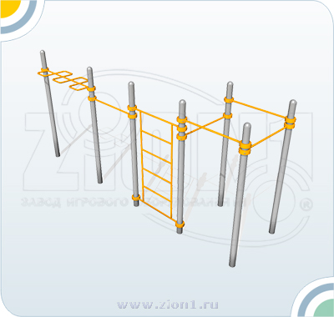
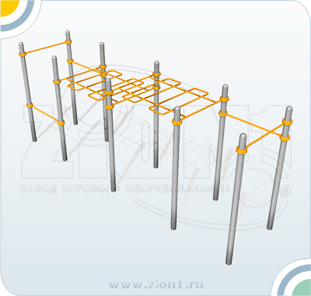
Серийное оборудование ЗАО «ЗИОН 1»
Комплексы для площадок ГТО

Slide 21
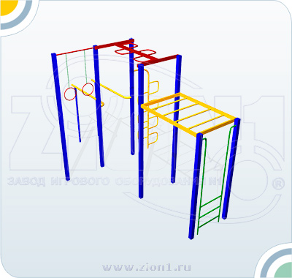
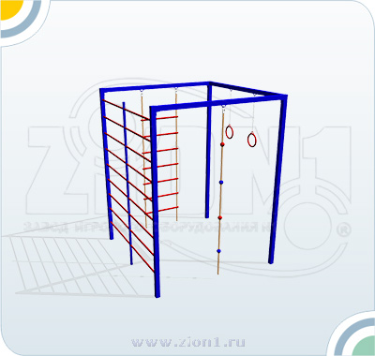
Серийное оборудование ЗАО «ЗИОН 1»
Комплексы для площадок ГТО

Slide 22
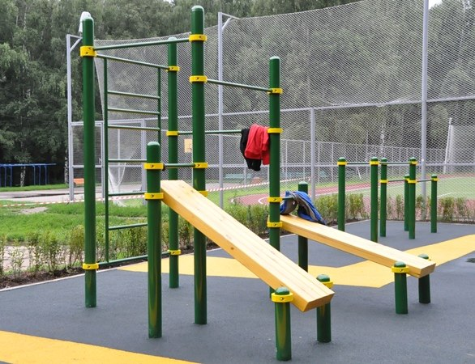
Фотоматериалы

Slide 23
Фотоматериалы

